Slide 1
Smart Maker
강사: 오재홍

Slide 2
목차
강사 소개
Maker 시대
사물인터넷(IoT)
Arduino + Unity3D
UnityRobot

Slide 3
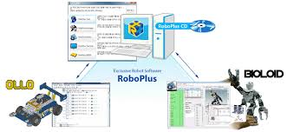
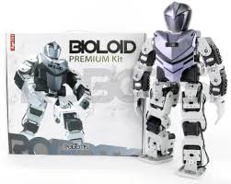
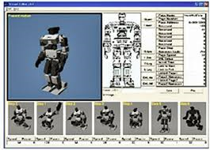
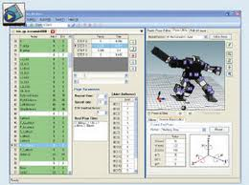
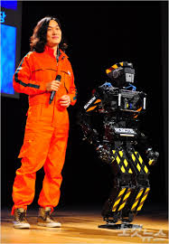
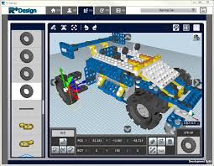
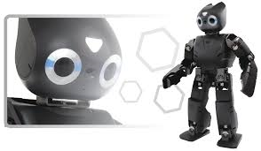
강사 소개
이름: 오재홍
로봇 연구 및 개발자로써 15년
로봇 프로그래밍 소프트웨어 개발
㈜로보티즈에서 10년 근무
현재 아이디어링크㈜ 근무

Slide 4
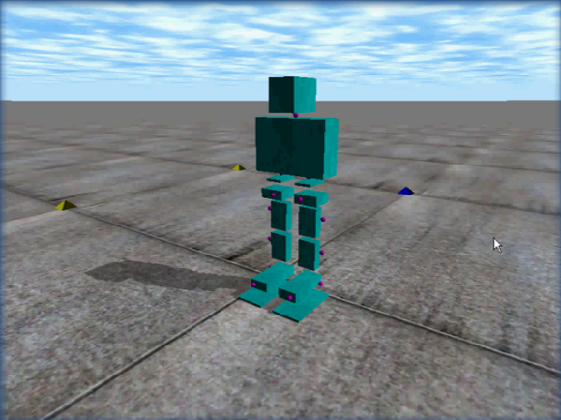
개발 경력 – 로봇 시뮬레이션

Slide 5
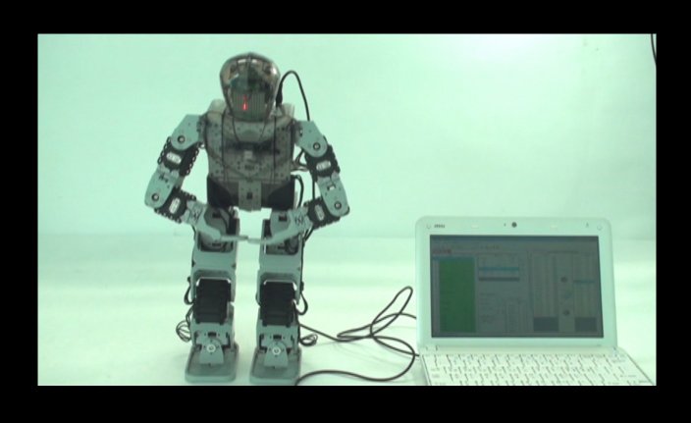
개발 경력 – 로봇 프로그래밍 도구

Slide 6
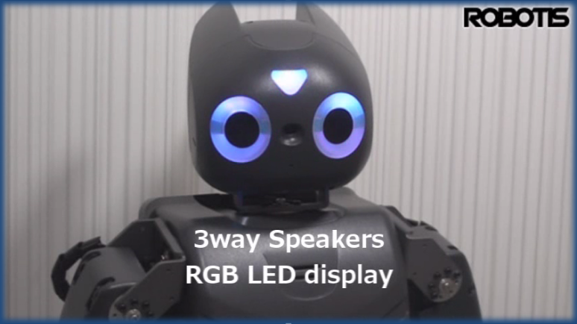
개발 경력 – 로봇 지능 제어

Slide 7
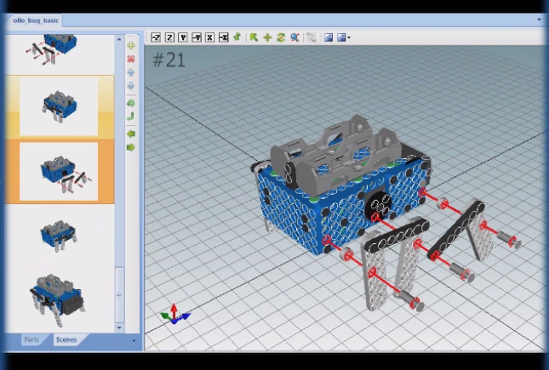
개발 경력 – 로봇 가상 조립 도구

Slide 8
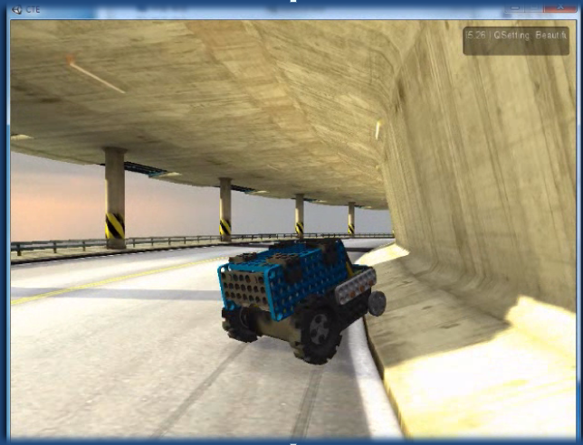
개발 경력 – 로봇 게임 컨텐츠 연구

Slide 9
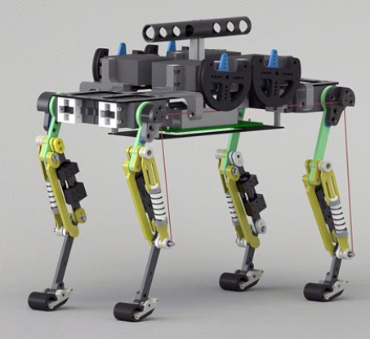
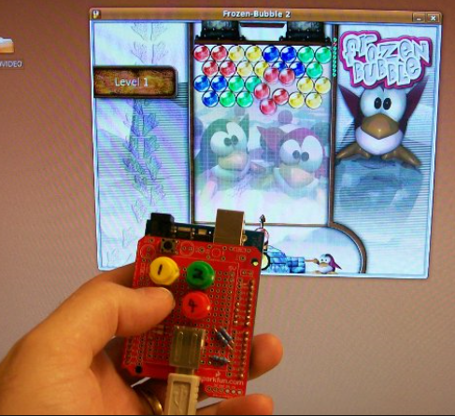
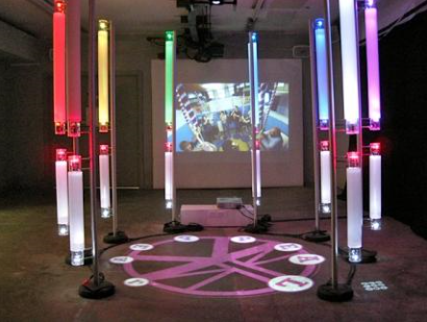
Maker 시대 – What?
Maker
취미로 자신의 전문 능력을 이용해서 다양한 창작물을 만드는 사람

Slide 10
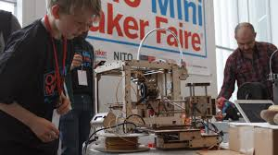

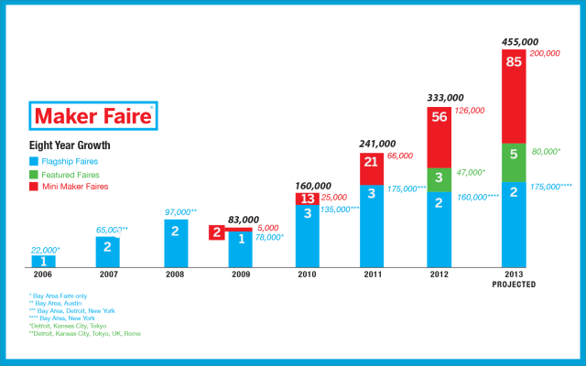
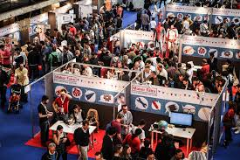
Maker 시대 – What?
Maker Faire
창작 결과물을 전시하고 교류하는 전 세계적인 축제

Slide 11
Maker 시대 – Why?
사용자 컨텐츠(UCC)가 중요해지는 시대
컨텐츠 개발은 전문가에서 비 전문가로 영역을 확대하고 있음.
컨텐츠가 수익을 내면서 관심은 더 높아지는 추세
컨텐츠는 이제 질적인 향상이 경쟁력
질적 향상은 전문 기술이 필요하기에 일반인이 하기 어려움.
영역의 확대가 현재로써는 현실적 대안 (하드웨어 <-> 소프트웨어)
다양한 분야의 기술을 융합시킬 수 있는 솔루션 필요
디자인의 다양성
하드웨어 구성 및 제어
멀티 미디어의 화려함
인터렉티브 기반 인터페이스

Slide 12
Maker 시대 – Future?
새로운 컨텐츠 발굴을 위한 연구/개발을 보다 쉽게 하기 위한 솔루션이 필요
시장성이 검증된 것보다 새로운 시도에 적합.
다양성을 최우선 순위에 둠.
비 전문가들이 손쉽게 접근할 수 있도록 함.
익숙하거나 쉬운 개발 환경을 사용할 수 있음.
모듈화를 통해 융합만으로 사용할 수 있음.
비용과 노력을 최소로 하고 최대의 효과를 내도록 함.
전문성을 갖춰서 직접 제작하는 것보다 비용을 절약함.
호환성을 갖춰서 타 결과물의 장점을 활용함.

Slide 13
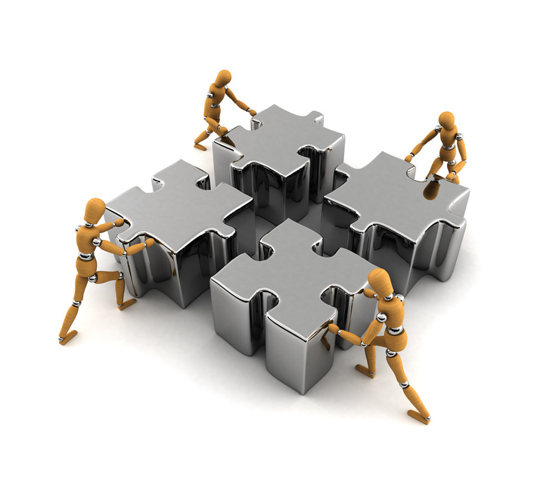
Maker 시대 – Solution!
3D프린터기반
사용자
디자인 기구물
멀티 미디어
리소스
임베디드
프로그래밍
스마트 기기
App
로봇 부품을 활용한 모듈 방식의 조립/연결
Effect 및
애니메이션
융합이 필요

Slide 14
사물 인터넷이란?
위키 백과의 정의
각종 사물에 컴퓨터 칩과 통신 기능을 내장하여 인터넷에 연결하는 기술을 의미한다. 약어로는 짧게 IoT로 쓴다. 여기서 사물이란 가전제품, 모바일 장비, 웨어러블 컴퓨터 등 다양한 임베디드 시스템이 된다.
전자 기기
인터넷

Slide 15
기술 트랜드
컴퓨터 등장
모바일 컴퓨팅
기술 개발
PC 상품화
스마트 기기
등장
인터넷 등장
사물 인터넷(?)
웹 서비스 발달
PC 주변 기기
발달
스마트 App
주목
IC Chip 개발
임베디드 시스템
주목

Slide 16
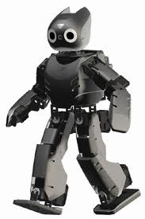
전자 기기
특징
컴퓨터가 내장되어 있다.
프로그래밍이 가능하다.
각종 장치가 연결됨
센서: 외부 상황 입력
디스플레이/소리: 정보 전달
액츄에이터: 동작
통신: 리모트 컨트롤

Slide 17
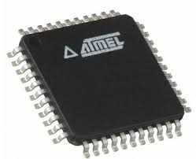
임베디드(Embedded) 시스템
특정 목적만을 위해 최적화시킨 시스템
PC는 범용 시스템
필요한 구성
마이크로 컨트롤러
필요한 것이 일체화된 On-Chip형 CPU
S/W 개발
Embedded OS: PC용 OS 중 일부 기능만 사용
RTOS: Real-Time 제어를 위한 최소한의 OS
Firmware: OS없이 작동하는 App
부가적 전자 회로들

Slide 18
사물 인터넷의 가까운 미래
PC나 스마트 기기 중심으로 연결
임베디드 시스템의 한계
OS, WiFi등의 기능을 탑재하기 어려움.
이미 많은 기능을 보유한 PC나 스마트 기기 중심으로 연결이 될 수 밖에 없음
많은 시도가 있었으나 실패로 증명됨.
소규모 기업들의 제품이 많이 등장
1인 기업 형태가 증가되는 추세
다양한 소비자 기호 충족용 제품

Slide 19
스마트 기기 연결
통신
USB, Bluetooth 등
App 프로그래밍
UX기반
엔터테인먼트기반
멀티 플랫폼 빌드
RAD기반 생산성 향상

Slide 20
임베디드 시스템 개발
수많은 시도 필요
기존의 제품의 단순 업그레이드만으로 안됨.
새로운 문화 속에서 기호를 찾아야 함.
적은 비용과 빠른 개발 시간 필요.
다양한 아이디어 보유자들 참여 필요(비전문성)

Slide 21
정리
사물 인터넷은 PC나 스마트 기기를 중심으로 시작할 것이다.
스마트 App기반 컨텐츠 중심
적은 비용으로 빠르게 시도하고 검증해야 함.
다양한 아이디어 보유자들 시도(비전문성)
RAD기반 개발 솔루션 필요

Slide 22

아두이노(Arduino)란?
오픈 소스기반 하드웨어/소프트웨어 체계
이탈리아에서 시작
임베디드 시스템 개발 솔루션

Slide 23
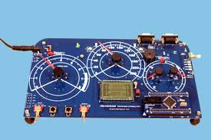
기존 임베디드 개발 환경
전자 회로 구현을 처음부터 끝까지 다해야 함.
마이크로 컨트롤러 주변 회로는 꽤 복잡함.
회로도 작성 기법 익혀야 함.
전자 소자 식별과 납땜 기술을 습득해야 함.
프로그래밍을 입문하기 위해 전문 지식의 필요.
고전적인 프로그래밍 언어 학습
공학기반의 마이크로 컴퓨터 학습
전문 지식기반 개발 환경 익히기
제어 공학이론 학습

Slide 24
하드웨어 체계 정립
마이크로 컨트롤러 중심 회로 표준
사용자가 학습해야 할 전자 회로를 혁신적으로 줄임
공통 규격 제품 사용 용이
확장 회로 인터페이스 표준
쉴드(Shield)라 부르는 표준
모듈화된 상품 판매
사서 쓰면 된다.

Slide 25
프로그래밍 간소화
전문 개념을 일반 개념으로 바꿈
기존 방식
DDRB = 0b11111111; PORTB = 0xFF;
아두이노 방식
pinMode(12, OUTPUT); digitalWrite(12, HIGH);
복잡한 개발 환경을 간소화
전문성이 없는 사람들이 사용하기 시작함.

Slide 26
효과적인 협업
활발한 커뮤니티
학습, 응용, 레퍼런스 자료
라이브러리 체계
전문 사용자들이 만들어 놓은 결과물 사용
많은 수의 사용자
다양한 시도를 쉽게 공유할 수 있음.
Search만 잘하면 좋은 결과를 빨리 낼 수 있음.

Slide 27
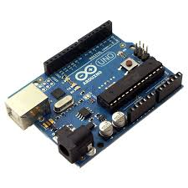
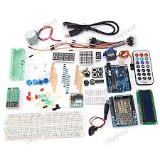
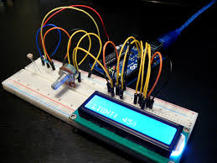
많이 사용하는 제품(초보자용)
보드: 아두이노 Uno
아두이노 Starter Kit

Slide 28
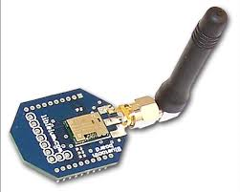
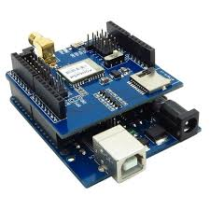
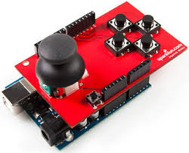
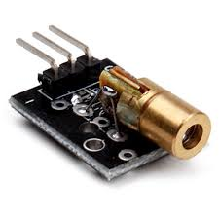
많이 사용하는 제품(중급 이상)
아두이노 Shield
아두이노 호환 모듈

Slide 29
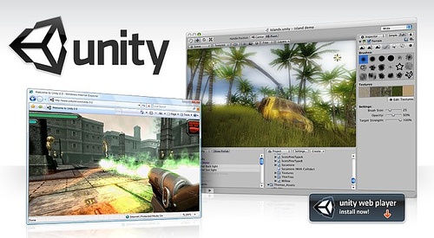
Unity3D란?
세계적으로 많은 개발자들이 사용하는 2D/3D 컨텐츠 개발 도구

Slide 30

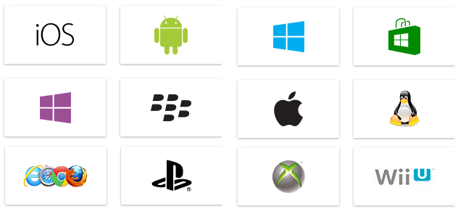
Unity3D가 왜 필요하지? (1/4)
멀티 플랫폼 개발 지원

Slide 31
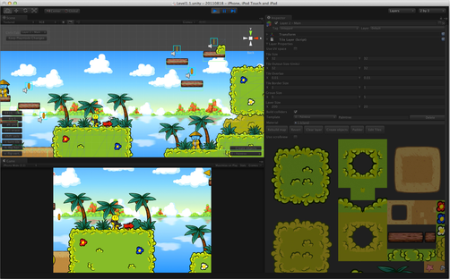
Unity3D가 왜 필요하지? (2/4)
통합 개발 환경
디자인과 코드를 효과적으로 결합

Slide 32
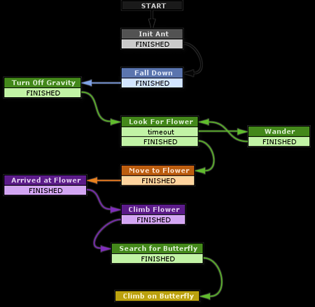
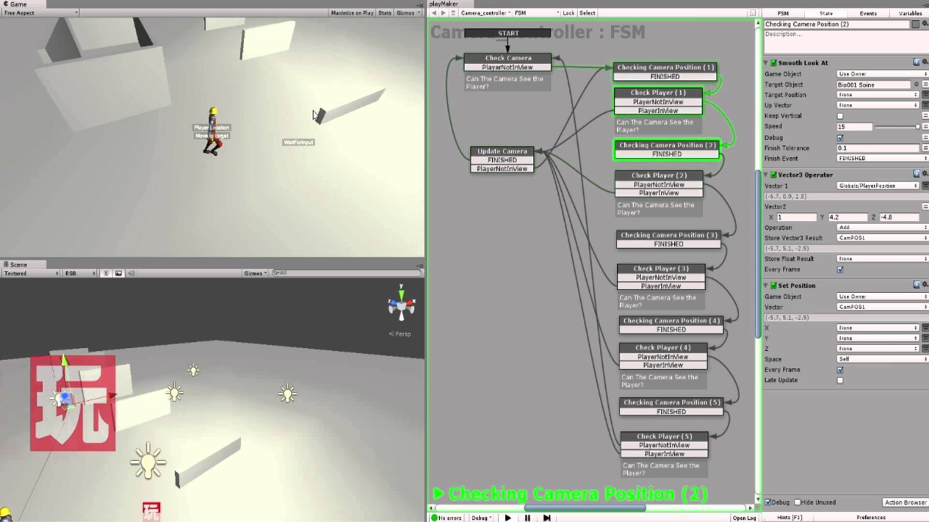
Unity3D가 왜 필요하지? (3/4)
차세대 프로그래밍 기법
컴포넌트기반 프로그래밍
FSM기반 프로그래밍

Slide 33
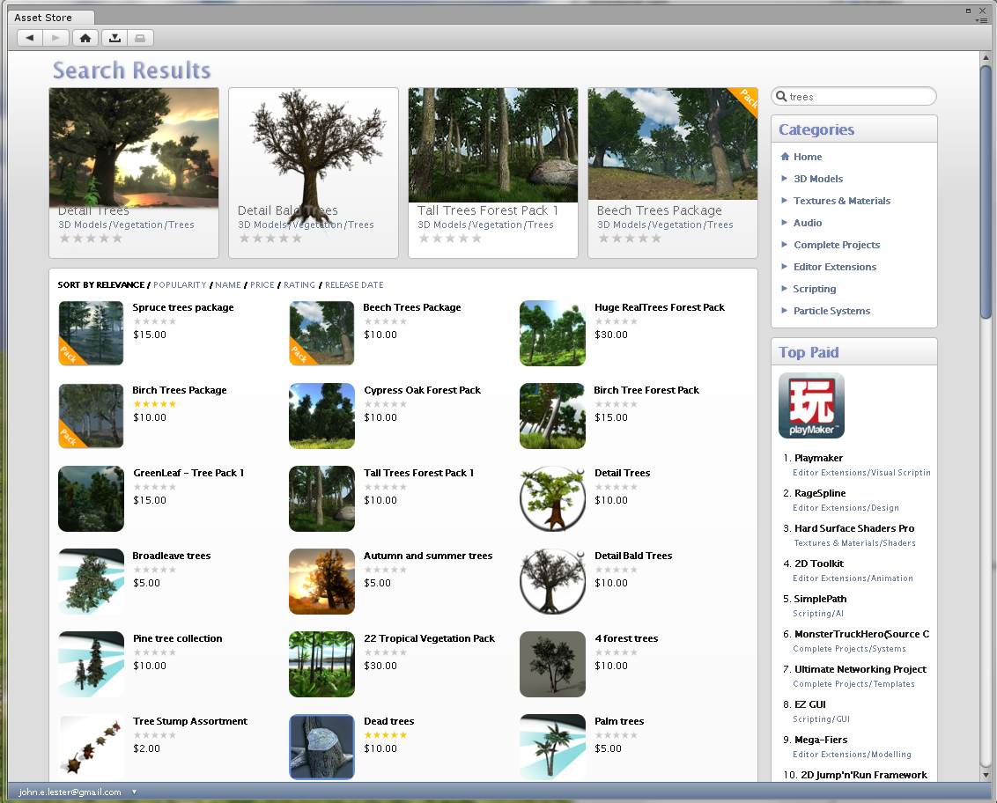
Unity3D가 왜 필요하지? (4/4)
필요한 기능을 살 수 있다. (Asset Store)

Slide 34
UnityRobot이란?
PC나 스마트 기기와 임베디드 시스템간의 상이한 프로그래밍 방식을 표준화시키기 위한 프로토콜
통신 프로토콜은 두 시스템간 소통 약속
데이터 포맷 결정
예, S라는 문자는 Start, T라는 문자는 Stop 등
데이터를 받는 타이밍 결정
둘 중 누가 먼저 보낼 것인가?

Slide 35
UnityRobot 특징
어떤 하드웨어에도 대응 가능
호환성
다양한 방식의 프로그램 동작에 대응 가능
다양성
일어날 수 있는 수 많은 예외 상황 처리
자동화

Slide 36
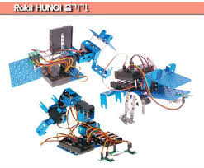
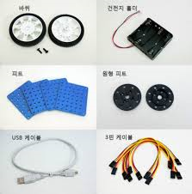
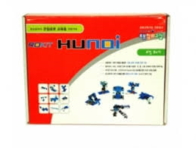
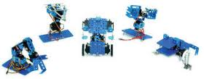
UnityRobot 응용 사례
교육용 로봇 키트(Rokit Hunoi)에 적용
게임과 로봇의 접목 시도
체험 형 전시물 제작에 적용

Slide 37
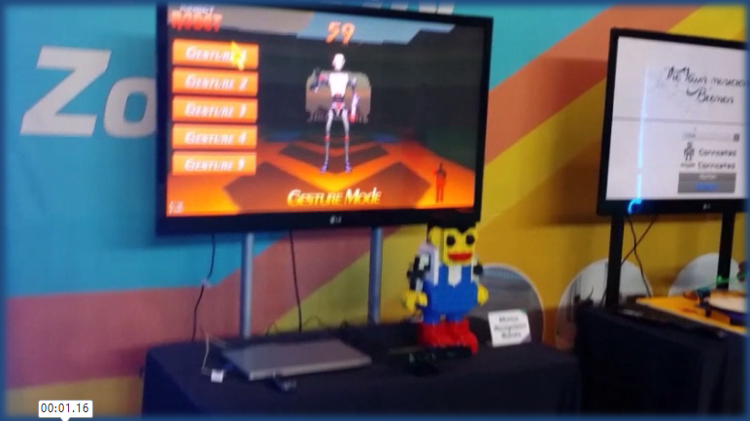
UnityRobot 데모 (1/8)

Slide 38
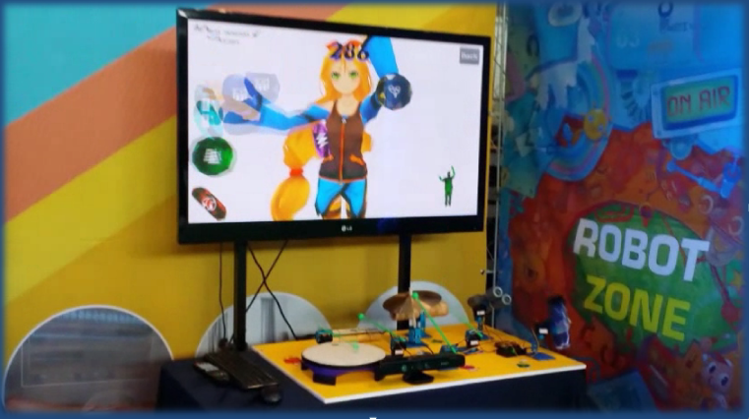
UnityRobot 데모 (2/8)

Slide 39
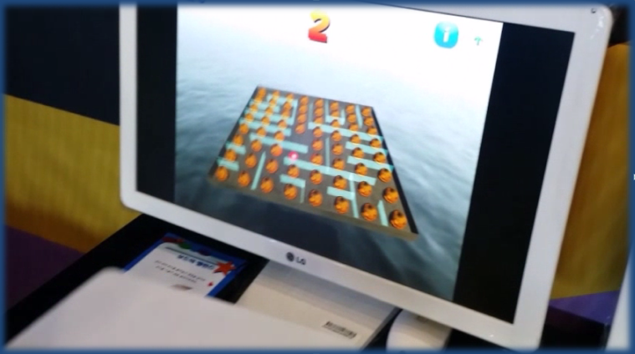
UnityRobot 데모 (3/8)

Slide 40
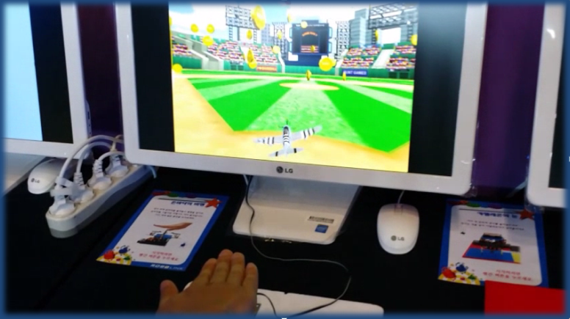
UnityRobot 데모 (4/8)

Slide 41
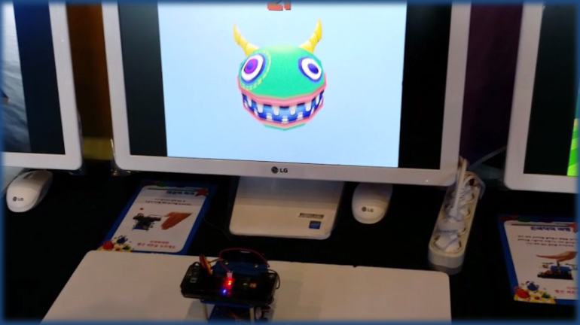
UnityRobot 데모 (5/8)

Slide 42
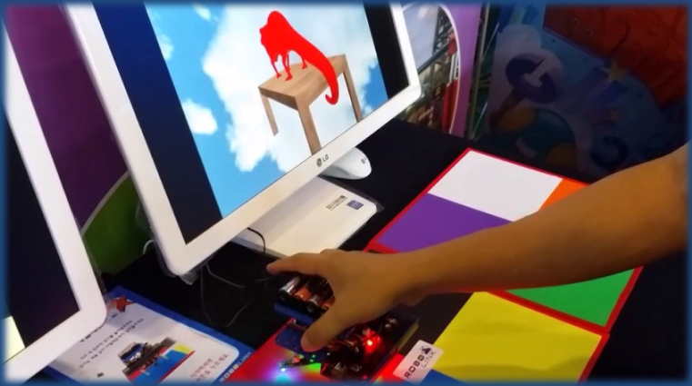
UnityRobot 데모 (6/8)

Slide 43
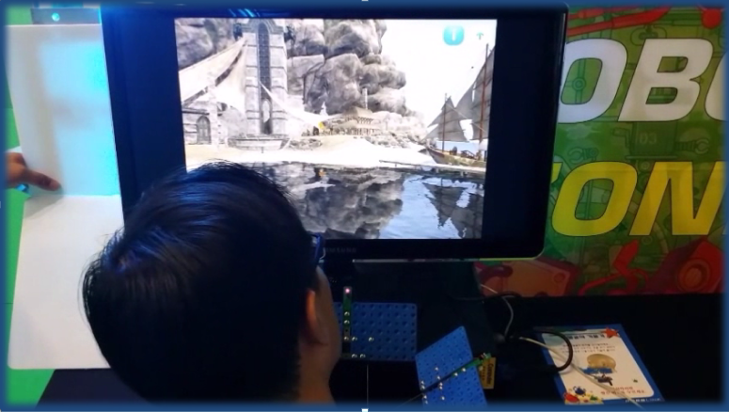
UnityRobot 데모 (7/8)

Slide 44
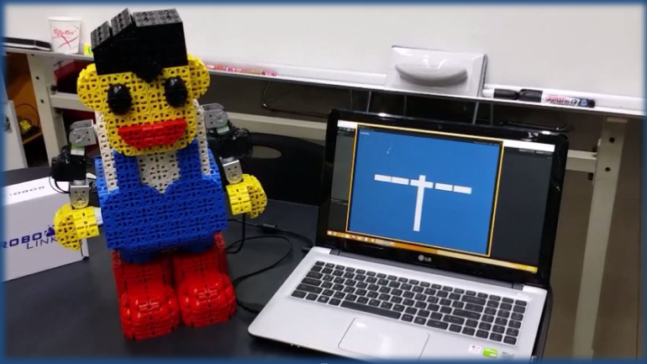
UnityRobot 데모 (8/8)

Slide 45
정리
정보 교류를 위한 사이트 개설
https://sites.google.com/site/unityrobotguid
정식 교육 강좌 준비 중
스마트 아카데미에서 Smart Maker과정

Slide 46
UnityRobot 교육 내용 (입문 과정)
기초 전자 회로
하드웨어 기초 지식 습득
주요 전자 소자의 용도와 회로 이해
아두이노 프로그래밍 (생략)
BasicPin_XXX 사용
기본적인 Pin제어 방법을 미리 만들어 둠
Unity3D기반 상호작용 메커니즘 이해
여러 가지 응용 예제로 PlayMaker와 Unity3D 게임 요소로 하드웨어 제어 방법에 대해 익힘.

Slide 47

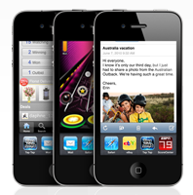
Q & A

